Slide 1
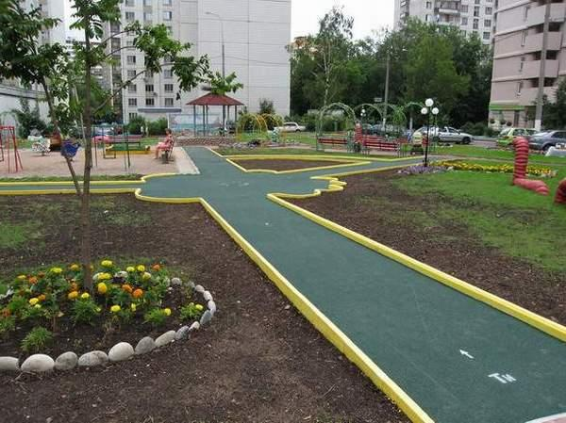
Программа «Формирование современной городской среды» на 2018-2022 годы
№ | Наименование ГРБС | Раздел, подраздел | Объем бюджетных ассигнований, тыс. рублей |  | Процент исполнения
 |  |  | 2018 год
 |  |  | план | факт
1 | Муниципальное казенное учреждение «Управление городского хозяйства» администрации города Минусинска | 05 03 05 05 | 30526,39 5953,00 | 28378,96 5772,94 | 92,9 96,97
При реализации данной подпрограммы были достигнуты следующие показатели:
№ | Цель, задачи, показатели результативности | Единица измерения | 2018 год
 |  |  | план | факт
1 | Цель: Повышение качества и комфорта городской среды на территории муниципального образования город Минусинск
2 | Целевые показатели: Увеличение площади благоустроенных: дворовых территорий многоквартирных домов; общественных территорий | кв. м | 17 956,5 11 100

Slide 2
№ | Цель, задачи, показатели результативности | Единица измерения | 2018 год
 |  |  | план | факт
3 | Задачи: - обеспечение создания, содержания и развития объектов благоустройства на территории муниципального образования; - повышение уровня вовлеченности заинтересованных граждан, организаций в реализацию мероприятий по благоустройству территории муниципального образования
4 | Показатели результативности: количество благоустроенных дворовых территорий многоквартирных домов в рамках программы; количество благоустроенных общественных территорий города в рамках программы | ед. ед. | 23 1

